Slide 1
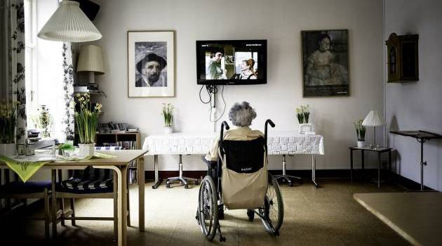
Plejehjem i eget hjem - fra papir til praksis
-

Slide 2
Notes:
Her er Grethe. En ældre kvinde, som både kognitivt og fysisk er udfordret på en måde, så behovet for en plejehjemsplads er gældende. Men Grethe ønsker ikke at flytte på plejehjem. Hun ønsker at blive boende hjemme og ende sine dage under den grønne plante i hendes stue. Grethe bor på Plejehjem i eget hjem og et eksempel på et af de mennesker, tilbuddet er udviklet til.
Grethe møder I senere, hvor hun og hendes datter fortæller om, hvad det betyder for dem, at Grethe bor på plejehjem i eget hjem.
Grethe er ikke alene om sit ønske. Forskning viser nemlig, at de fleste ældre mennesker ønsker at blive i deres eget hjem, så lang tid som muligt frem for at flytte i plejebolig.

Slide 3
Formål og mål
Formålet er:
At skabe supplerende tilbud og løsninger til de ældre borgere, der ønsker at klare sig selv bedst muligt og længst muligt i eget hjem samtidig med, at nedslidning forebygges og tryghed sikres blandt de nærmeste pårørende
At imødekomme fremtidens udfordringer, hvor antallet af mennesker +80 år fordobles indenfor ti år
Målet er:
At flere ældre borgere kan leve den sidste tid i de rammer, som de ønsker og med mest mulig uafhængighed af hjælpen fra kommunen
At færre pårørende føler sig utrygge og nedslidte, når de ældre borgere bliver i eget hjem fremfor at komme på plejehjem
06-06-2023
3
Notes:
Rebekka:
Omdrejningspunktet er borgernes egne oplevelser af deres behov, ønsker og mål for et selvstændigt liv samt fokus på at involvere ressourcer blandt pårørende og civilsamfund
En værdifuld hverdag foregår ofte der, hvor det enkelte menneske bor, selv bestemmer og er mest mulig uafhængig af andres hjælp
Der manglede et tilbud, som gjorde det muligt for borgeren at udskyde overgangen til plejehjem eller blive hjemme til det sidste
Med en stigning på ca. 50% af mennesker over 80 år indenfor de næste 7-10 år, er det målet også at have en løsning, der frigør ressourcer

Slide 4
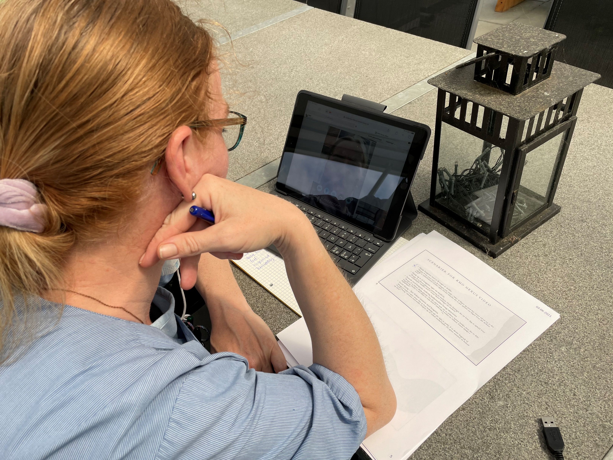
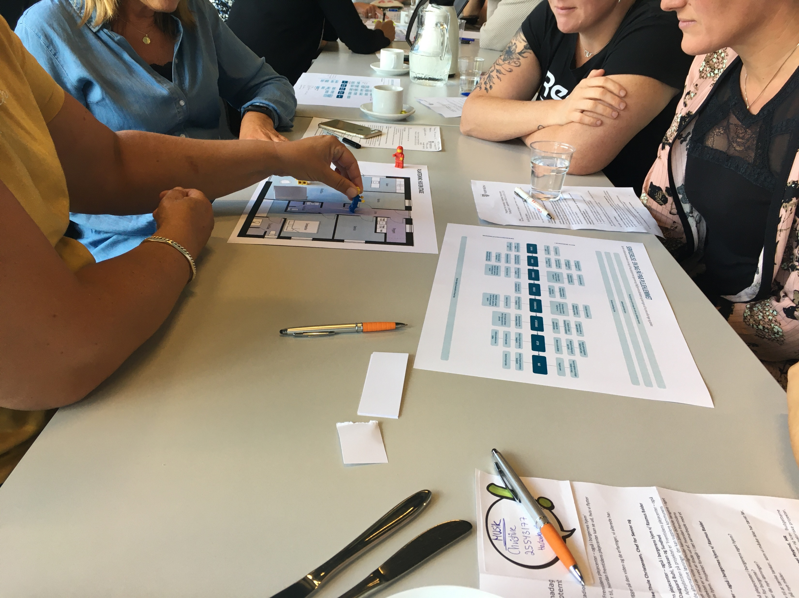
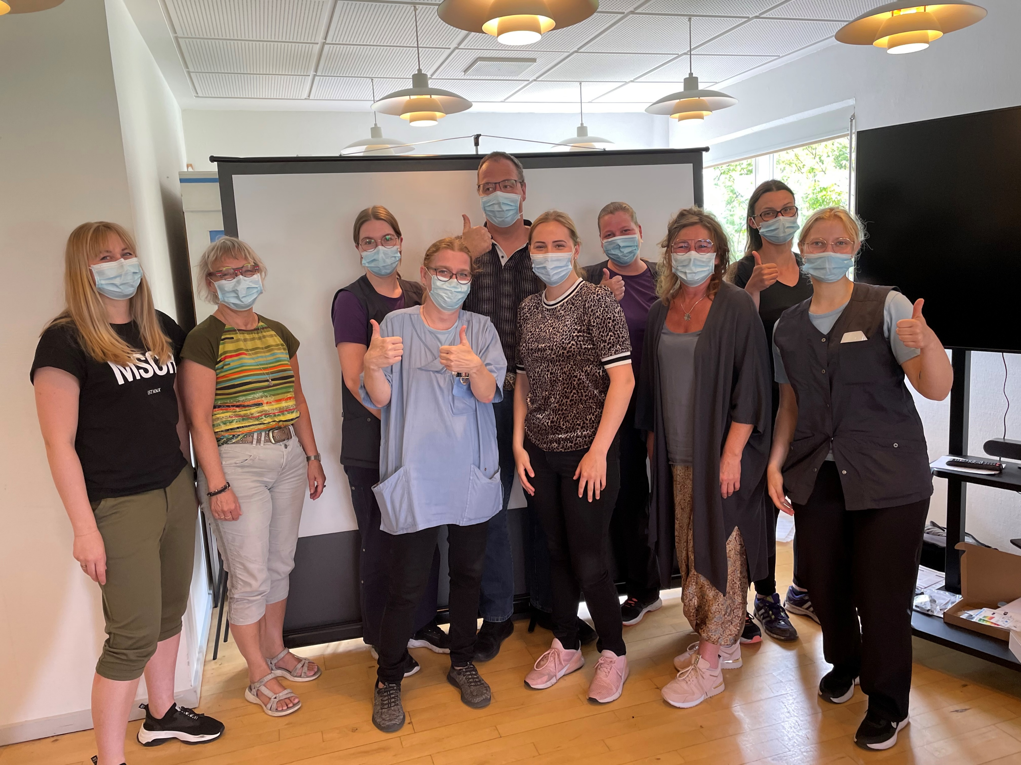
Fra papir til praksis
PLAN
FORSTÅ
SKAB
VIRK
06-06-2023
4
Notes:
Rebekka:
Udvikling startede i 2020. Corona førte til ‘Stop and go’ proces. Første prøvehandlinger i maj 2021.
Udvikling via omfattende involvering af medarbejdere, MED-system, ledere på tværs af faggrupper og involvering af borgere samt pårørende.

Slide 5
Indsigter
Pårørende
Pårørende har brug for en anden hjælp, end hvad hjemmeplejen kan tilbyde
Når ens nære bliver boende i eget hjem, trods det stigende behov for hjælp og pleje i hverdagen, stiller det større krav til de pårørendes involvering
Borgerne
Et grundlæggende ønske om at blive i eget hjem længst muligt
”Min far er ikke hjemme, fordi min mor ikke kan magte det, fordi selvfølgeligt ville vi helst have ham hjemme, men så ville min mor køre ned (...). Hun har stor skyldfølelse over, at hun ikke kan passe ham mere” – citat datter.
”Det er i hvert fald en omvæltning at komme på plejehjem. De er flinke og rare, men det er ikke det samme - selvom det er nogenlunde i lejligheden. Her og der mangler et eller andet. Når man har været gift i 63 år, er det mærkeligt ikke at bo sammen (mand bor stadig hjemme, da lejligheden på plejehjemmet ikke er stor nok til dem begge…)” – citat borger
06-06-2023
5
Notes:
Indledningsvis = dybdegående interviews med 10 pårørende og 3 borgere om oplevelsen af at flytte på et plejehjem

Slide 6
Når plejehjemmet bliver en nødvendighed
Typiske, udslagsgivende faktorer for, at en borger flytter fra eget hjem og på plejehjem:
Borgeren er kognitivt svækket og mestrer ikke eget liv og hverdag
Borgeren spiser eller drikker ikke nok
Borgeren er utryg ved at være alene i eget hjem
Borgerens ægtefælle/pårørende udmattes
Borgerens voksne børn ”skubber på”
Plejehjemmets særlige værdi:
Plejepersonalets responstid, hvis noget uforudset sker
Plejepersonalets personlige kendskab til borgeren og tætte relation til de pårørende
Plejepersonalets tætte koordinering af indsatser for borgeren og forudsigeligheden, der skabes i borgerens hverdag
Plejepersonalets evne til at skabe sociale relationer imellem borgerne
06-06-2023
6
Notes:
En undersøgelse foretaget i perioden marts-juni 2020 blandt ældre borgere og pårørende i Haderslev Kommune og ledere fra hjemmeplejen, visitationen og plejecentrene viser;
hvad de typiske udslagsgivende faktorer er for, at borgere kommer på plejehjem, og
den særlige værdi, plejehjemmet giver borgerne og deres pårørende
Der er brug for et tilbud, som supplement til den eksisterende hjemmepleje og plejecentre, der:
Understøtter ældre borgeres muligheder for at klare sig selv bedst muligt og længst muligt i eget hjem med mest uafhængig af andres hjælp til trods for borgernes kognitiv funktionsnedsættelse, dårlig ernæring og utryghed
Imødekommer de pårørendes ønsker om, at få hjælp til den ældre, der skaber tryghed og forebygger nedslidning af den pårørende
Sikrer det faglige fundament og organisering, som muliggør at de nye tilbud og løsninger kan fungere i praksis. En praksis med særligt fokus på teknologier og digitalisering som en hybrid, bæredygtig løsning, der sikrer den nødvendige pleje også i fremtiden.

Slide 7
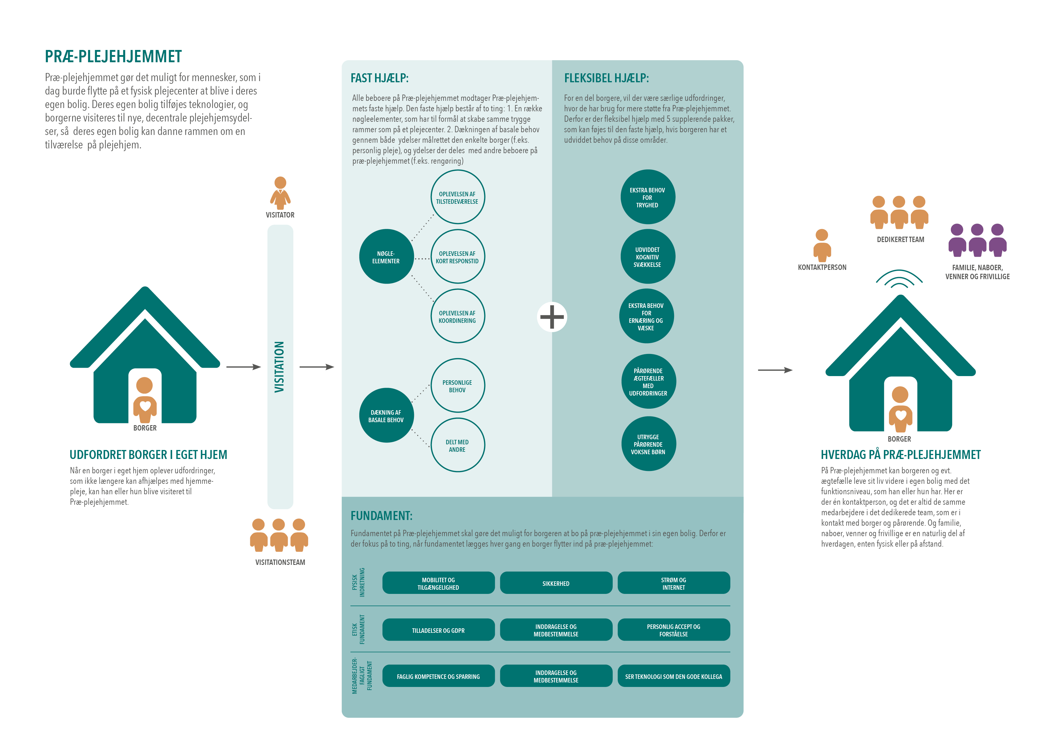
Byggestenene

Slide 8
Inklusions- og eksklusionskriterier
Inklusionskriterier for borgere til Plejehjem i eget hjem:
Opfylder visitationskriterierne for en plejehjemsplads
Ønsker at blive i eget hjem fremfor at komme på plejehjem
Fysisk, psykisk, kognitiv og/ eller social funktionsnedsættelse, der nu eller indenfor nær fremtid forudsætter hjælp, som hjemmeplejen ikke kan tilbyde
Målrettet og koordineret hjælp kan understøtte borgeren i at klare sig selv i eget hjem
Accepterer at bruge teknologi som sin personlige hjælper som supplement til kommunens fysiske hjælp, der hvor det giver mening nu eller i fremtiden
Bor i hjem, hvor de fysiske rammer muliggør, at borgeren kan få den nødvendige hjælp samtidig med, at lovgivningen for
Alle kriterier skal opfyldes for, at en borger visiteres til
Plejehjem i eget hjem
Eksklusionskriterier for borgere til Plejehjem i eget hjem:
Opfylder ikke visitationskriterierne for en plejehjemsplads
Ønsker ikke at blive i eget hjem
Fysisk, psykisk, kognitiv og/eller social funktionsnedsættelse, der forudsætter hjælp, som ikke kan tilbydes i hjemmet
Målrettet og koordineret hjælp kan ikke understøtte borgeren i at klare sig selv i eget hjem
Accepterer ikke at anvende teknologiske løsninger som supplement til kommunens fysiske hjælp
Bor i et hjem, hvor de fysiske rammer ikke muliggør, at borgeren kan få den nødvendige hjælp samtidig med at lovgivningen for medarbejdernes arbejdsmiljø tilgodeses
Opfyldes et eller flere eksklusionskriterier, kan borgeren ikke visiteres til Plejehjem i eget hjem
06-06-2023
8

Slide 9
Hvem er tilbuddet særligt værdifuldt for?
De mest plejekrævende borgere i hjemmeplejen og de mindst plejekrævende borgere på plejehjemmene, som opfylder visitationskriterierne for en plejehjemsplads.
Særligt borgere med demenssygedom.
06-06-2023
9

Slide 10
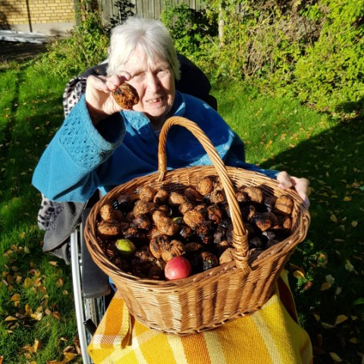
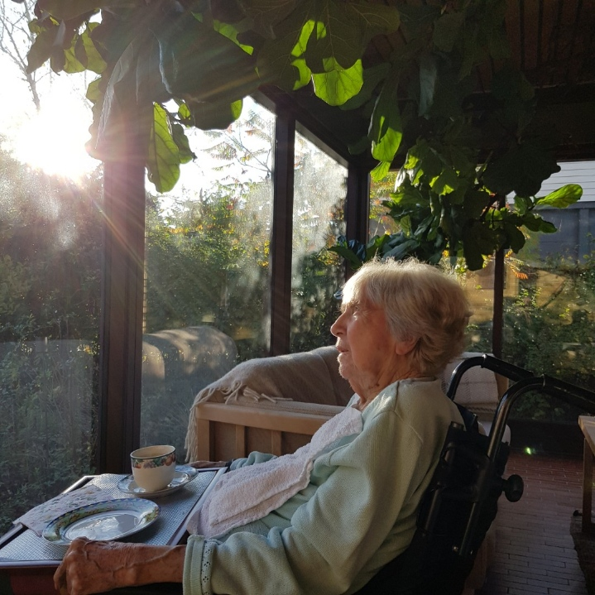
Mød Grethe
Ældre kvinde på 92 år med en lang sygdomshistorik
Svingende funktionsniveau og komplekse sundhedsfaglige probelmstillinger
Grethe vil ikke indlægges og ønsker ikke at komme på plejehjem, men hun ønsker heller ikke hendes børn skal lide overlast
Bor på Plejehjem i eget hjem på grund af behov for kontinuitet, sammenhæng og målrettet koordinering af hjælp og støtte.
Grethe fungerer fint under de rammer i tilbuddet, og nyder sin tilværelse derhjemme
10

Slide 11
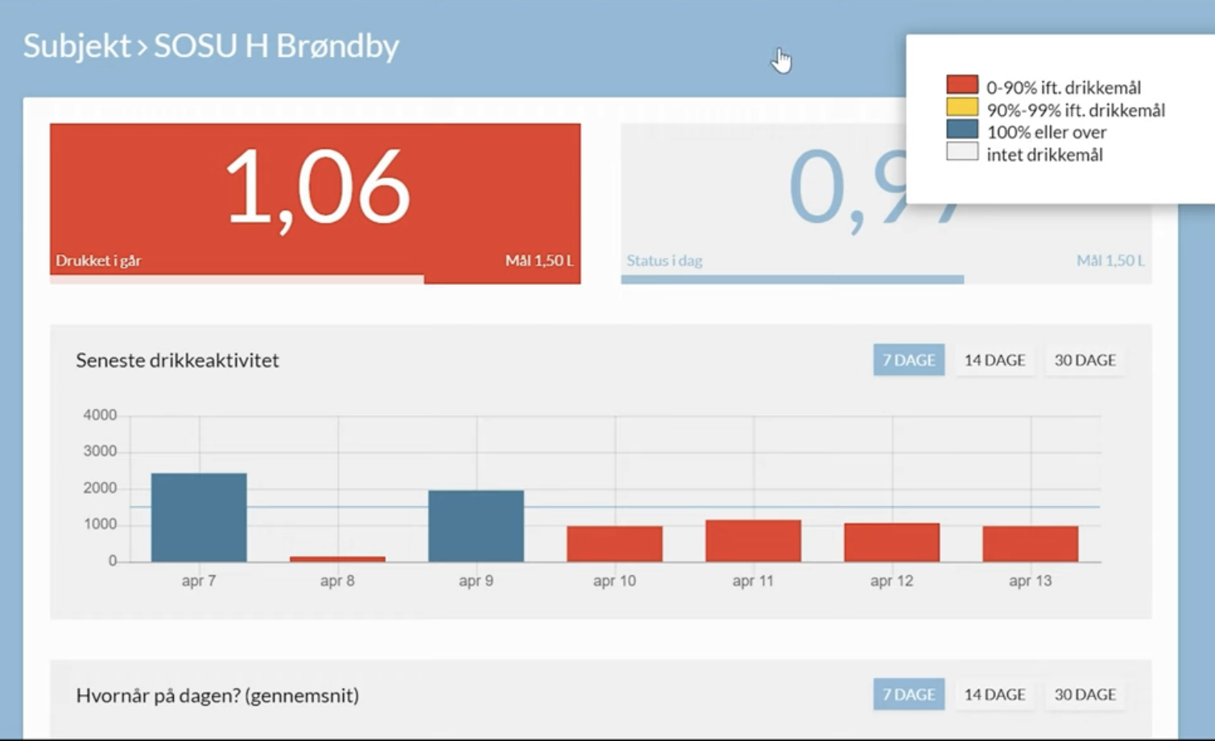
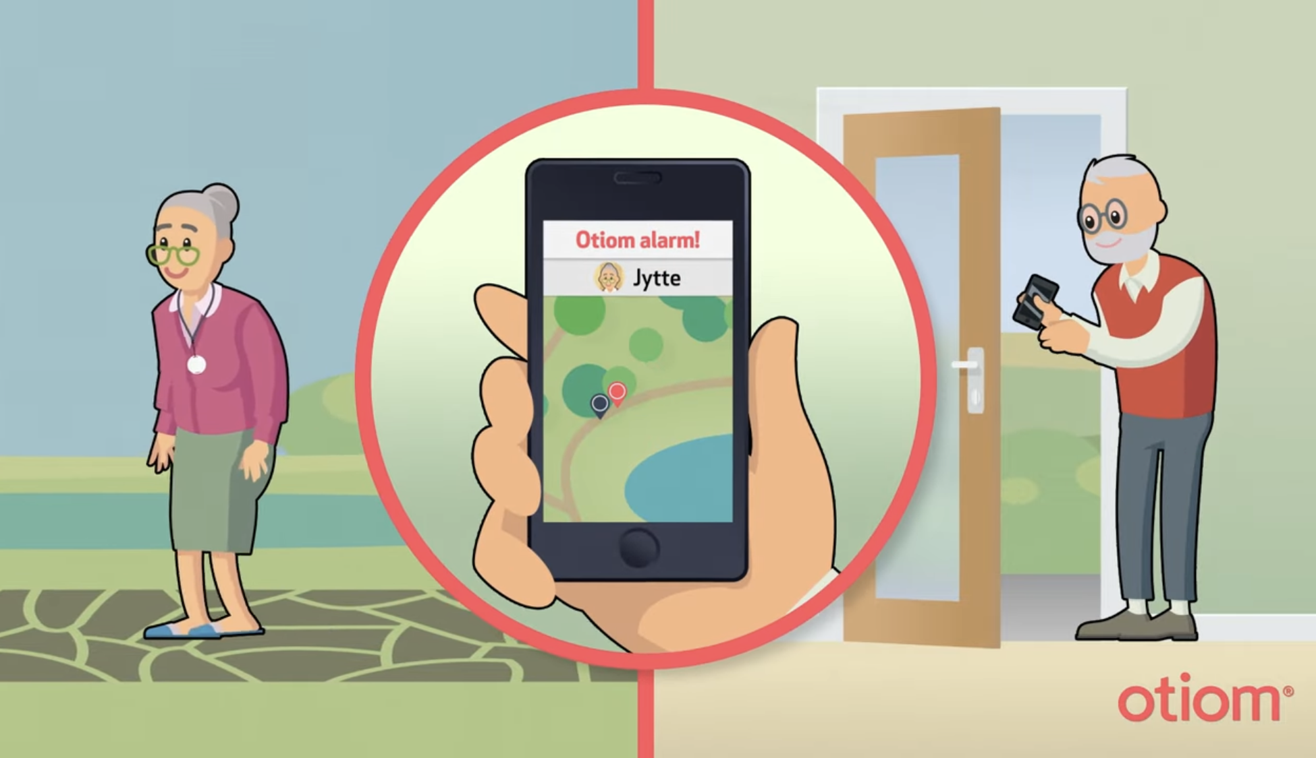
Teknologier
Formål med teknologianvendelse:
Støtte borgerne i at være selvhjulpne
Øget tryghed for borgere, pårørende og plejepersonale
Sundhedsfremme og forebyggelse
Hensigtsmæssig ressourceudnyttelse
Teknologipakke:
Aquatime
Skærm
Intelligent ble
Otiom demens tracker
06-06-2023
11

Slide 12
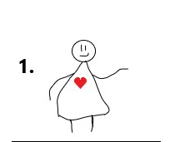
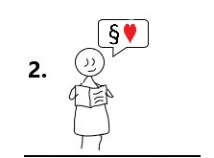
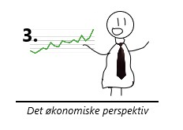
Effekter på 4 bundlinjer
Den menneskelige bundlinje
Den faglige bundlinje
Den økonomiske bundlinje
Bundlinjen for netværk og civilsamfund
Borgere kan blive boende hjemme til det sidste
Borgerne oplever tilstedeværelse, kort responstid, kontinuitet og sammenhæng
Borgerens individuelle, personlige behov dækkes
At borger og pårørende oplever målrettet hjælp ift.:
Ekstra behov for tryghed
Ekstra behov for ernæring og væske
Udvidet kognitiv svækkelse
Utryghed blandt pårørende
Faglig tilfredshed med leveret indsats
Teknologien frigiver/ flytter medarbejderressourcer til/ fra udelukkende at dække borgers fysiske basale behov til at møde borgers mentale behov
Kompetenceudvikling og indflydelse
Mere attraktivt arbejde/bedre mulighed for rekruttering
At bevare hjemmehjælp under knækkurven på 23 timer pr. borger
At imødekomme den demografiske udfordring indenfor den eksisterende plejehjemsramme
Sygemeldinger kvartalsvis maximal på 6% (opgjort i 2021)
Den gennemsnitlige anciennitet i teamet øges
Pårørende oplever tryghed ved Plejehjem i eget hjem
Pårørende oplever aflastning ved Plejehjem i eget hjem
Notes:
I Haderslev Kommune laver vi effektmåling ud fra de 4 bundlinjer
Når vi kigger på PIEH så bliver
Den menneskelige bundlinje (udgangspunkt i borgeren)
Borgerne oplever tilstedeværelse, kort responstid, kontinuitet og sammenhæng
Borgerens individuelle, personlige behov dækkes
At borger og pårørende oplever målrettet hjælp ift.:
Ekstra behov for tryghed
Ekstra behov for ernæring og væske
Udvidet kognitiv svækkelse
Utryghed blandt pårørende
Den faglige bundlinje (udgangspunkt i medarbejderne)
Faglig tilfredshed med leveret indsats – fra medarbejdernes vinkel
I PIEH arbejder vi også med at teknologien frigiver medarbejderressourcer fra udelukkende at dække borgers fysiske basale behov til at møde borgers mentale behov
Kompetenceudvikling og indflydelse for medarbejderne
Mere attraktivt arbejde/bedre mulighed for rekruttering
Økonomiske bundlinje (vi skal jo også have økonomien til at hænge sammen)
Knækkurven - så længe er det billigere at have borger i PIEH kontra på plejecenter
En borger i Plejehjem i eget hjem har i 2022 i gennemsnit kostet ca. 340.000 på indsatser betalt fra bestillerbudgetterne. En plejebolig koster ca. 500.000 kr. Sygeplejeydelser, som ikke er uddelegeret til hjemmeplejen er ikke medregnet i udgiften til en plads i PIEH
Demografi: PIEH skal hjælpe til, at vi ikke har behov for yderligere plejecenterpladser på sigt.
4) Bundlinjen for netværk og civilsamfund:
Pårørende oplever tryghed ved Plejehjem i eget hjem
Pårørende oplever aflastning ved Plejehjem i eget hjem

Slide 13
Refleksionsspørgsmål
Hvordan kan Plejehjem i eget hjem inspirere udviklingen af lignende tilbud i norske kommuner?
Hvilke elementer er særligt attraktive at arbejde med?
Hvilke elementer er ikke attraktive at arbejde med?
Hvis Plejehjem i eget hjem udvikles i Norge, hvilke særlige krav stiller det til ledere og medarbejdere?
06-06-2023
13

Slide 14
Kaffepause og kake
Notes:
Kaffe og kage

Slide 15
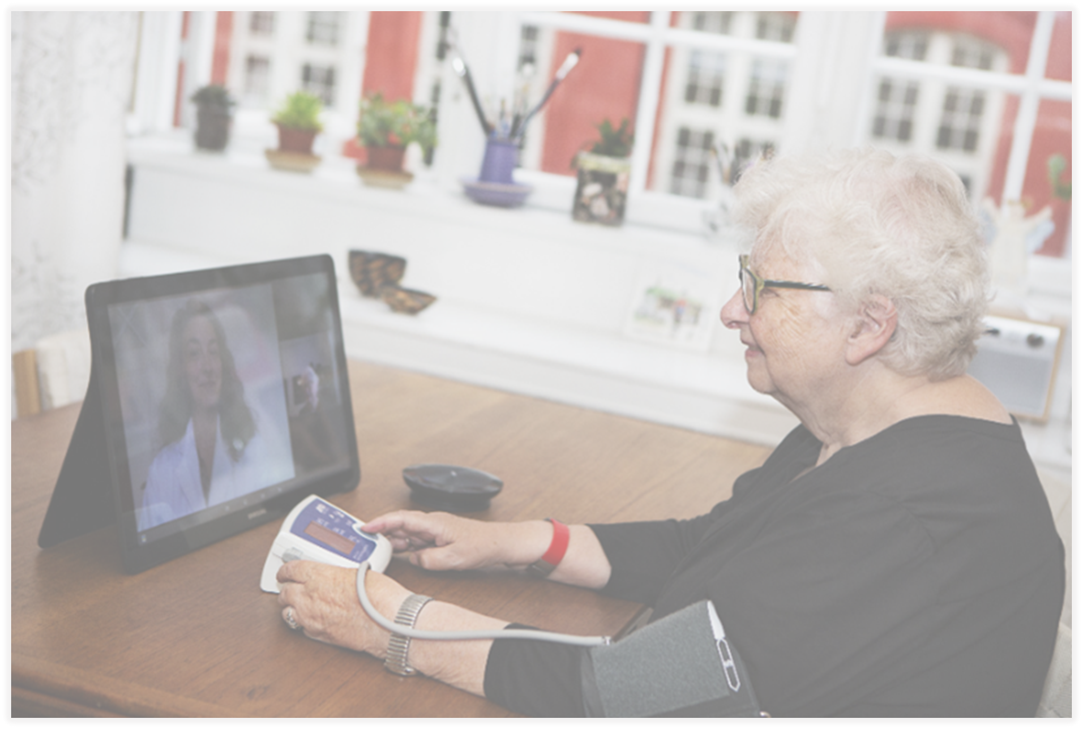
E-distrikt En tryg og nem hverdag, hver dag
Notes:
Rikke
One-liners:
Fremtidens rekrutteringsudfordringer kræver radikale ændringer
Organisering
Re-design af kendte indsatser
Fokus på indsatsen og ikke teknologien i sig selv

Slide 16
Baggrund
Værdifuld Hverdag og vores løfte til borgerne om at; ”vi vil støtte dig i det, der er mest værdifuldt for dig i din hverdag”.
Understøttelse af borgernes selvbestemmelse og mulighed for at leve et liv uafhængigt af kommunens hjælp
En ud af flere løsninger på arbejdskraftudfordringen
Velfærdsteknologisk kortlægning dokumenterer mangel på implementering og skalering af teknologier
16

Slide 17
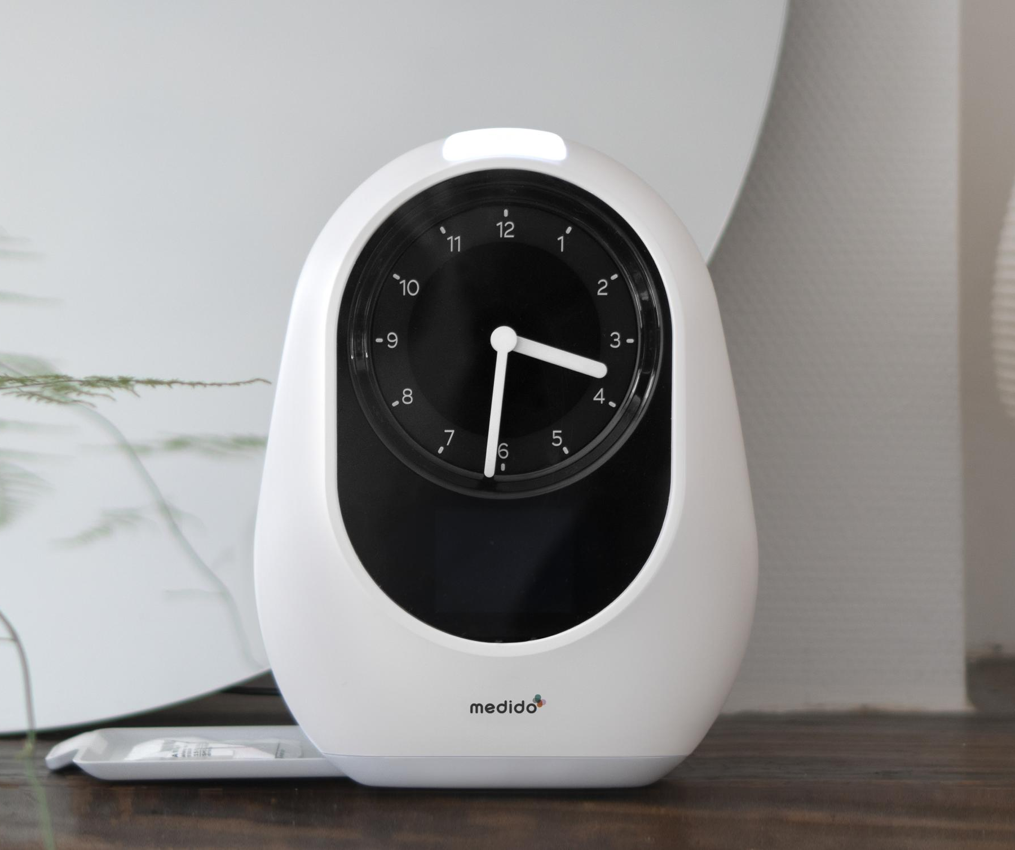
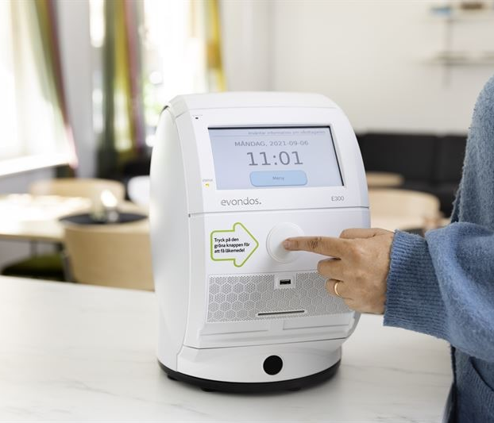
Formål
Formålet med E-Distriktet er, gennem velfærdsteknologiske løsninger at understøtte borgerne i deres selvstændighed
Samtidig med dette skal e-distriktet være en del af løsningen til at afhjælpe de demografiske og rekrutteringsmæssige udfordringer, som allerede nu ses
06-06-2023
17
Notes:
Rundt billede

Slide 18
Mål på 4 bundlinjer
Den menneskelige bundlinje
Den faglige bundlinje
Den økonomiske bundlinje
Bundlinjen for netværk og civilsamfund
Borgere skal opleve en bedre livskvalitet
Borgere føler sig tryg
Medarbejderne i e-distriktet trives og har et sygefravær på maksimalt 4%
10% af alle borgere med servicelovsydelser modtager mindst én e-ydelse
30% af alle borgere med sundhedslovsydelser modtager mindst én e-ydelse
Pris pr. borger/enhed mindskes
E-distriktet skal blive selvfinansierende og på sigt generere overskud
90% af pårørende, der bor med en borger, der får en e-ydelse, vil opleve tryghed og øget frihed i hverdagen

Slide 19
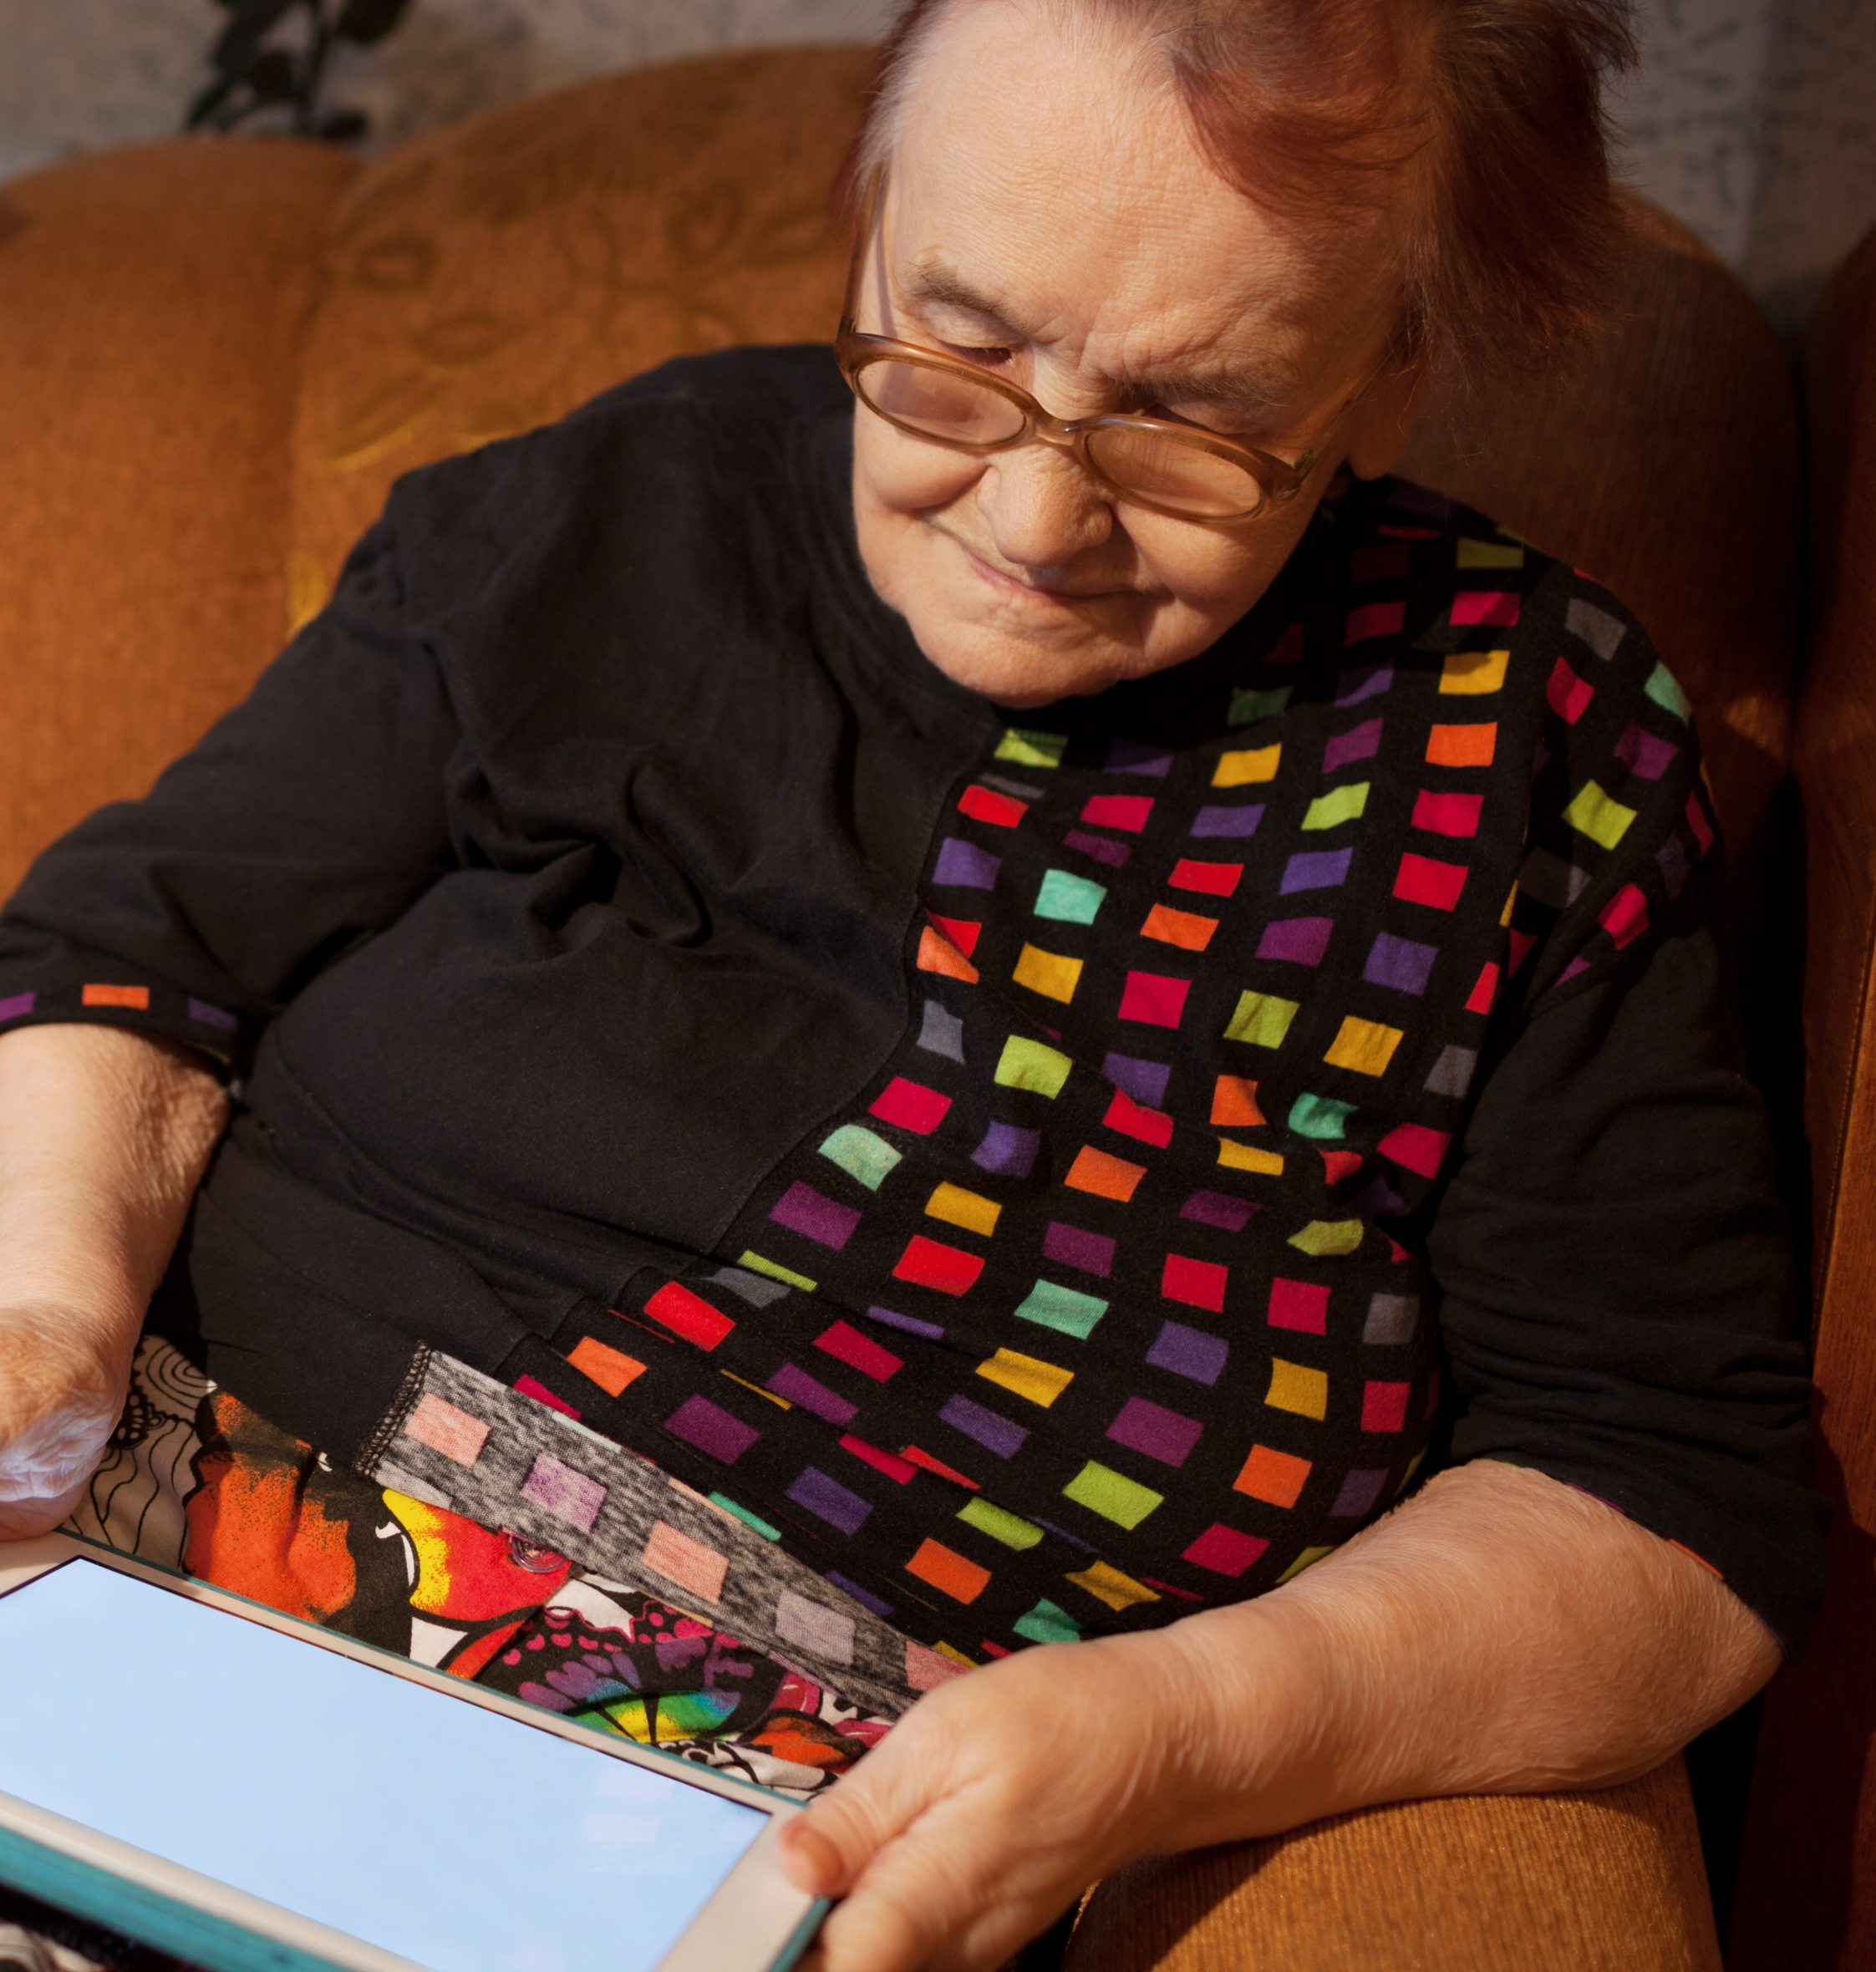
Målgruppe
Borgere, der får hjælp eller er ved at få tildelt hjælp, der kan løses med et ‘e’
Målgruppe vil variere afhængigt af hvilken ydelse og teknologi, der arbejdes med
Inklusionskriterier:
Alle nye borgere, som visiteres til en indsats ud fra sundhedsloven, hvor en velfærdsteknologi kan tilknyttes
Alle nye borgere, som visiteres til en indsats ud fra serviceloven, hvor en velfærdsteknologi kan tilknyttes
Eksisterende borgere i korterevarende-, længerevarende og understøttende indsatser, hvor en velfærdsteknologi kan tilknyttes
Borgere, der kan og vil samarbejde om nye løsninger
19

Slide 20
Bemanding
Medarbejdere:
6 social- og sundhedsassistenter
2 sygeplejersker
1 koordinator/SOSU-assistent
1 ergoterapeut
1 velfærdsteknologikonsulent
1 IT-supporter
Samarbejdspartnere:
Visitationen
Plejegrupper
Sygeplejersker
Apoteker
Læger
Psykiatrien
Drift
E-support
20

Slide 21
Nye opgaver og ansvarsområder
Sygeplejersker
Opstartsbesøg hos borgere med SUL indsatser
Opfølgning 3. + 6 mdr. på alle SUL indsatser
Visitere SUL-indsatser
Samarbejde med lokalpsykiatri, misbrugscenter, praktiserende læger, stamafdelinger, ambulatorier, Stifinderen, visitation
Skærmopkald til ustabile/komplekse borger ifm. med psykisk støtte og medicin adm.
FMK opdatering
PÅ TVÆRS AF FAGLIGHEDER
Akutbesøg hos borgeren
Køre ud til påfyldning af teknologierne, samt dosering i æsker ¨når borgere får medicinadministration via skærmbesøg eller DoseCan
Koordinering med samarbejdspartnere i distrikterne
Tværfagligt samarbejde -> i teamet og udenfor e-distriktet
Test af ny teknologi sammen med resten af personalegruppen
Deltagelse i ugentlig ETK
Afholder informationsmøder i andre distrikter
SOSU-assistenter
Akutbesøg hos borgeren
Holde øje med alarmer
Udføre skærmopkald
Oplæring af teknologi ved nye borgere eller oplæring i ny teknologi
Pusleplaner
21

Slide 22
Indsatser i e-distriktet
Medicinindsatser løses af:
DoseCan
Evondos
Medido (pilotafprøvning)
Anna (pilotafprøvning)
Skærmopkald med VitaComm til indsatser:
Psykisk støtte
Hjælp til at gå i bad
Struktur i hverdagen
Medicinadministration
Hjælp til målinger og plasterskift
Ernæring
Vejning
Stomipleje
Yderligere:
Kontinensudredning med TENA identifi
Det intelligente drikkeglas ”Aquatime” (pilotafprøvning)
06-06-2023
22

Slide 23
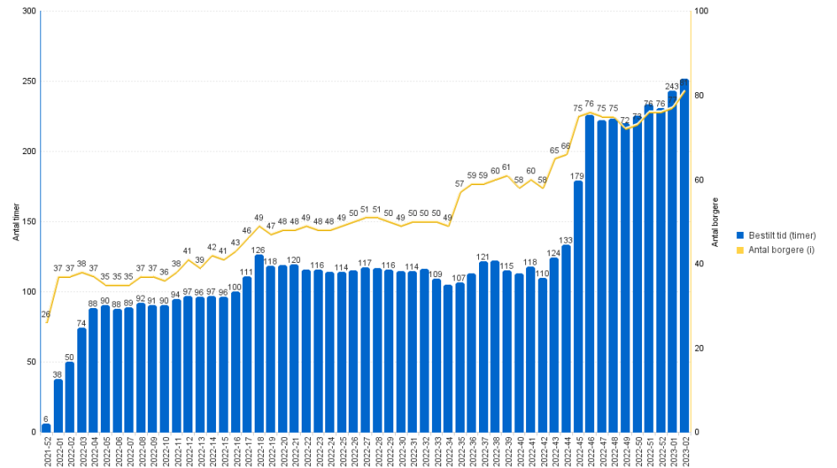
Udvikling siden 1. november 2021
23

Slide 24
Foreløbige effekter
”Det er betryggende, at de ringer [fra e-distriktet] hver dag. Jeg kunne jo gå hen og få en blodprop.”
- Borger
Borgerne vælger E-Distriktet fordi:
De får færre besøg
De oplever øget kontinuitet
De er glade for at bruge teknologi
Medarbejder er nemme at komme i kontakt med
De oplever en kompetent support
Som kontrast til den konventionelle hjemmepleje oplever borgerne:
Større fleksibilitet - de leverede services er tilrettelagt på borgernes præmisser
Stærk borger/medarbejder/pårørende relation
Smidige arbejdsgange
Tryghed i selvstændigheden – hjælpen er kun et opkald væk
Den menneskelige bundlinje
”Jeg var afhængig af at skulle sidde og vente på dem fra hjemmeplejen, og det var værdiløst.” - Borger
”Jeg er glad for e-distriktet som alternativt – det er jeg helt sikkert. Det kunne ikke være bedre.” - Borger
24

Slide 25
Strategiske fokusområder
Større samarbejde omkring udvikling af e-ydelser (fx omlægning af hjemmeplejen,- udfordrer eksisterende visitationsmodel mm.)
Øget fokus på kommunikation omkring formålet med e-distriktet
Systematisk udvikling af fremtidige services
Skallering på tværs af Social og Sundhed
25

Slide 26
Refleksionsspørgsmål
Hvordan kan arbejdet i e-distriktet inspirere arbejdet med teknologier i de norske kommuner?
Hvad kræver det af din kommune, at omlægge den fysiske støtte og hjælp, som borgerne får, til e-ydelser?
Hvilke muligheder og barrierer, ser du?
06-06-2023
26

